Slide 1
CHÀO MỪNG THẦY CÔ VÀ CÁC EM ĐẾN VỚI TIẾT HỌC
Môn: Tiếng Việt (Luyện viết)
Người dạy: Trương Thị Kiều Duyên

Slide 3
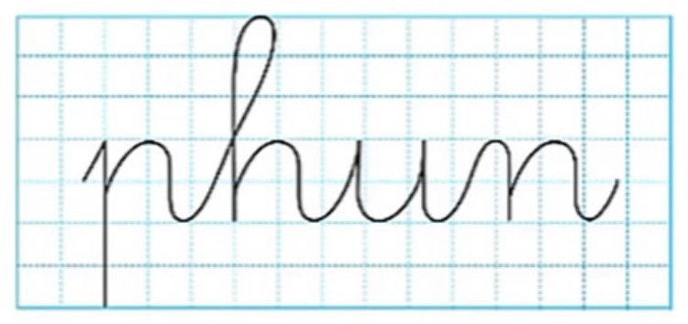
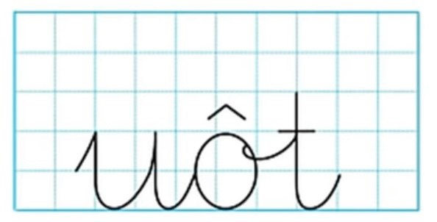
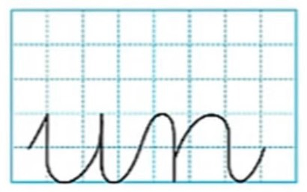
Thứ ba ngày 13 tháng 12 năm 2022
Môn: Tiếng Việt (Luyện viết)

Slide 4
Thứ ba ngày 13 tháng 12 năm 2022
Môn: Tiếng Việt (Luyện viết)
Bài: ươn, lươn, ươt, lướt ván,
ang, thang, ac, vạc

Slide 5
Thứ ba ngày 13 tháng 12 năm 2022
Môn: Tiếng Việt (Luyện viết)
Bài: ươn, lươn, ươt, lướt ván,
ang, thang, ac, vạc

Slide 6
Thứ ba ngày 13 tháng 12 năm 2022
Môn: Tiếng Việt (Luyện viết)
Bài: ươn, lươn, ươt, lướt ván,
ang, thang, ac, vạc

Slide 7
Thứ ba ngày 13 tháng 12 năm 2022
Môn: Tiếng Việt (Luyện viết)
Bài: ươn, lươn, ươt, lướt ván,
ang, thang, ac, vạc

Slide 8
Thứ ba ngày 13 tháng 12 năm 2022
Môn: Tiếng Việt (Luyện viết)
Bài: ươn, lươn, ươt, lướt ván,
ang, thang, ac, vạc

Slide 9
Tạm biệt và hẹn gặp lại!

